Slide 1


Зарождение музыки: ритуалы, первые инструменты и археологические находки (флейта из пещеры)
Автор презентации: Presentacium.ru

Slide 2

Введение
В презентации мы рассмотрим зарождение музыки от ритуалов и первых инструментов до археологических находок, таких как флейта из пещеры. Мы изучим разнообразие древних музыкальных инструментов, их роль в древних обществах и сравним найденные артефакты. Особое внимание уделено влиянию музыки на ритуалы и традициям различных цивилизаций.

Slide 3

Древние музыкальные ритуалы
1
2
3
Древние музыкальные ритуалы зародились более 40 тысяч лет назад, о чём свидетельствуют археологические находки.
Одним из самых известных артефактов является флейта из пещеры Холе-Фельс, возраст которой составляет примерно 35–40 тысяч лет.
Найденный инструмент представляет собой одну из древнейших известных музыкальных находок и доказывает, что музыка была важной частью жизни наших предков.

Slide 4

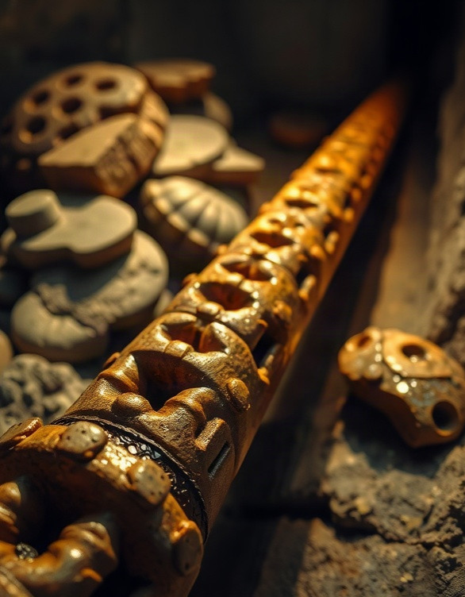
Первые музыкальные инструменты
В истории человечества одними из первых музыкальных инструментов были флейты, возраст наиболее древней из которых, найденной в Словении в пещере Дивje babe, составляет примерно 43 000 лет.
Этот артефакт демонстрирует, что музыкальная культура существовала задолго до появления первых цивилизаций. Также были обнаружены костяные инструменты возрастом около 20 000 лет, что подтверждает наличие разнообразных музыкальных традиций в древнем мире.

Slide 5

Диаграмма типов древних флейт
В археологических слоях, относящихся к эпохе палеолита, обнаружено более 50 флейт, изготовленных из костей и полых растительных стеблей.
Из них наибольшее количество экземпляров датируется периодом примерно 40–45 тысяч лет до нашей эры.
Среди находок выделяется флейта из слоновой кости, возраст которой составляет около 37 тысяч лет, что свидетельствует о значительной древности музыкального искусства.

Slide 6


Роль музыки в древних обществах
Музыка играла значительную роль в жизни древних обществ, начиная с 40 тысячелетия до нашей эры, когда появились первые археологические свидетельства музыкальных инструментов, такие как флейта из пещеры Холе-Фельс, возраст которой составляет около 35–40 тысяч лет.
Музыка сопровождала ритуалы и обряды, а также использовалась для передачи важных сообщений и эмоций, что подтверждается наскальными рисунками и другими артефактами, свидетельствующими о глубокой связи музыки с духовной и социальной жизнью древних людей. Инструменты, подобные найденной в Европе, демонстрируют универсальность музыкального искусства, существовавшего у различных древних культур по всему миру.

Slide 7
Археологические находки музыкальных инструментов
В 1990-х годах в пещере Холе Фельс были обнаружены четыре костяные флейты, датируемые примерно 40 000 лет до нашей эры.
Эти инструменты представляют собой одни из самых древних известных музыкальных артефактов.
Также археологи находят многочисленные свидетельства использования духовых инструментов, включая глиняные и роговые модели, относящиеся к эпохам неолита и бронзового века.

Slide 8

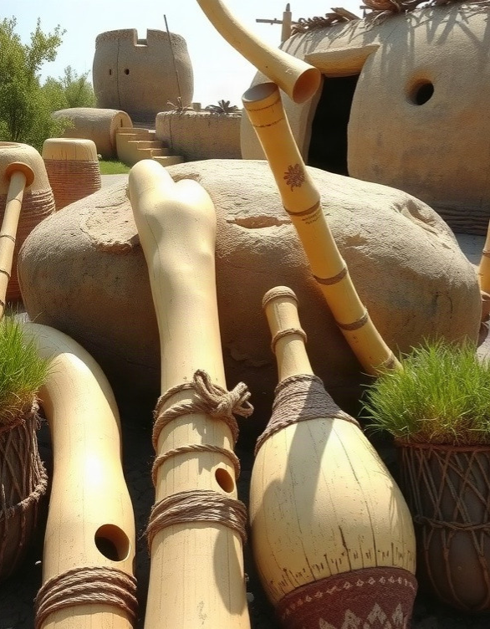
Инструменты разных культур
Более 40 тысяч лет назад в древних стоянках Европы и Азии были найдены флейты, изготовленные из костей и полых стеблей растений, что подтверждает теорию о раннем зарождении музыкальных традиций.
Археологические находки в Австралии свидетельствуют о существовании струнных инструментов, напоминающих современные диджериду, возраст которых составляет около 30 тысяч лет. В разных культурах музыкальные инструменты различались по конструкции и материалам: в Африке, например, распространены ударные инструменты из глины и дерева, возраст некоторых из них также достигает нескольких тысячелетий.

Slide 9


Влияние музыки на ритуалы
Музыкальные ритуалы играли ключевую роль в жизни древних сообществ, например, уже 35 тысяч лет назад в Европе использовались примитивные флейты, найденные в пещерах, что свидетельствует о ранней музыкальной культуре.
Археологические находки демонстрируют, что музыка сопровождала религиозные обряды и празднества, а её элементы, такие как ритмы и мелодии, могли влиять на социальные взаимодействия и сплочённость групп, объединяя людей в коллективных действах.
Учёные предполагают, что музыкальные практики эволюционировали вместе с развитием языка и культуры, формируя уникальные традиции разных народов.

Slide 10
Музыкальные традиции древних цивилизаций
Согласно археологическим находкам, возраст древнейших музыкальных инструментов достигает 40 тысяч лет.
Флейта из пещеры Холе-Фельс, обнаруженная в Германии, является одним из самых древних музыкальных артефактов, возраст которого оценивается в 35 тысяч лет.
Музыкальные традиции древних цивилизаций, такие как ритуальные песнопения и обрядовые танцы, служили не только для эстетического наслаждения, но и для установления связи с божественными силами.

Slide 11
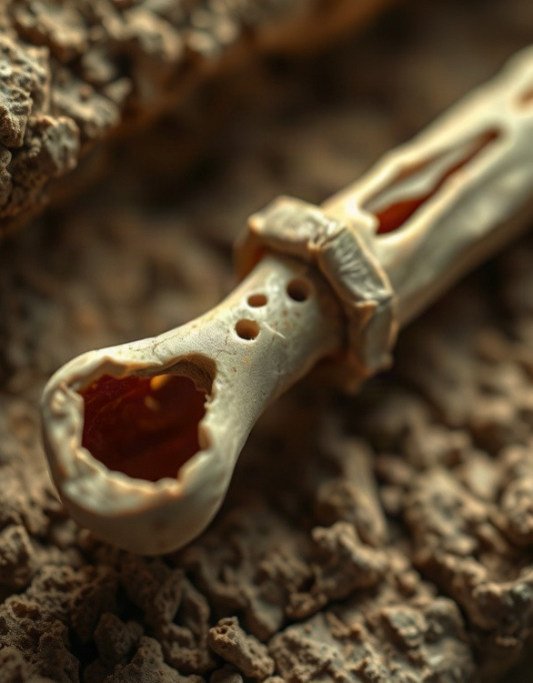
Археологические открытия флейт
В 1999 году в немецкой пещере Холе-Фельс была обнаружена флейта из кости птицы, возраст которой составляет около 40 тысяч лет. Это свидетельствует о том, что музыкальное искусство существовало задолго до развития письменных источников. Анализ находок позволяет учёным утверждать, что возраст флейты из того же места, изготовленной из бивня мамонта, составляет примерно 35 тысяч лет, и это делает её одним из древнейших музыкальных инструментов, найденных на сегодняшний день.

Slide 12
Значение музыкальных артефактов
1
2
3
Музыкальные артефакты, такие как флейта из пещеры Холе-Фельс, возраст которой составляет около 43 тысяч лет, являются важнейшими источниками информации о ранних музыкальных традициях.
Они позволяют проследить эволюцию музыкальных инструментов и музыкальных форм, а также понять их роль в ритуалах и общественной жизни древних людей, что подтверждает наличие музыкальных практик у наших предков, начиная с позднего палеолита.
В настоящее время найдено более 70 доисторических музыкальных артефактов, которые хранятся в музеях по всему миру и продолжают раскрывать перед учёными тайны музыкальной культуры прошлого.

Slide 13

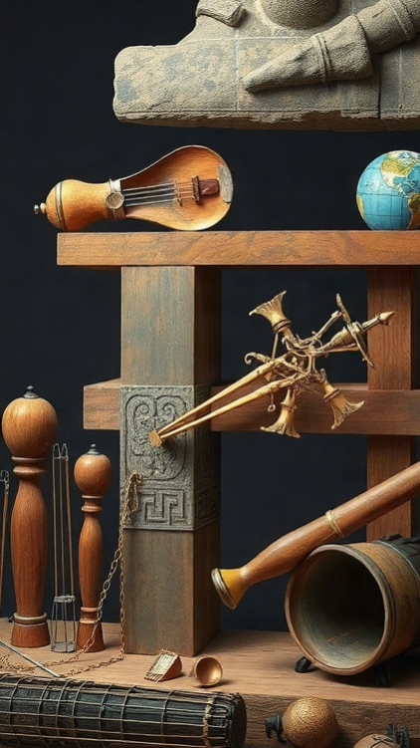
Музыка в древних культурах: выводы
Диаграмма показывает, что ритуалы занимают наибольшую долю (40%) в контексте зарождения музыки в древних культурах, первые музыкальные инструменты — 35%, а археологические находки (на примере флейты из пещеры) — 25%. Параметры представлены в процентах и отражают значимость каждого аспекта в формировании музыкальной традиции.

Slide 14
Спасибо за внимание!
Спасибо за внимание. В этой презентации мы рассмотрели зарождение музыки, изучили первые инструменты и их роль в древних обществах. Мы также обратили внимание на археологические находки, которые помогают нам лучше понять музыкальные традиции древних цивилизаций.

